Slide 1



Notes:
falar sobre desafio da semana que vem

Slide 2
Lógica de Programação
Métodos de Arrays

Slide 3


Já vimos antes:
length (propriedade)
.push() - insere no fim
.pop()- remove do fim
.unshift() - insere o inicio
.shift() - remove do início
Notes:
falar que ja vimos

Slide 4
Métodos de Arrays
indexOf() e includes()
concat()
splice()
join()
reverse()
slice()
toString()
Notes:
falar que ja vimos

Slide 5
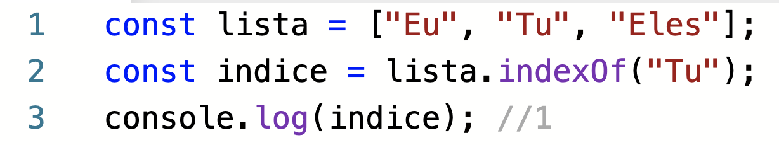
indexOf()
Exemplo
Encontra um item dentro de um array, retornando o índice da primeira ocorrência do item procurado.
Doc completa aqui
Notes:
Slide para comparação em duas coisas

Slide 6
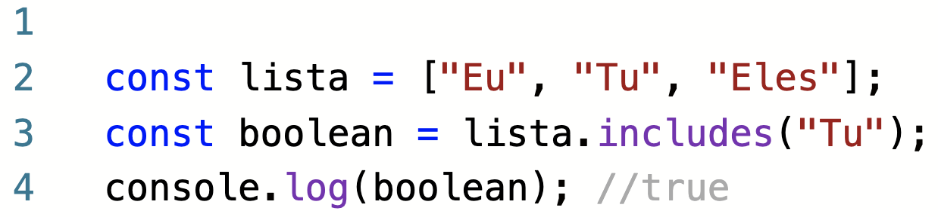
includes()
Exemplo
Verifica se existe um item dentro de um array, retornando true ou false.
Doc completa aqui
Notes:
Slide para comparação em duas coisas

Slide 7
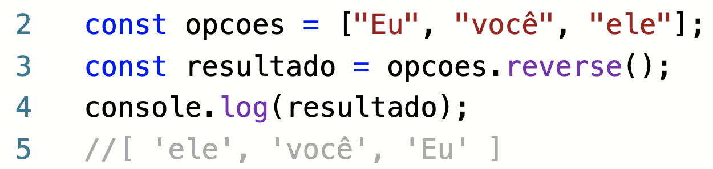
reverse()
Exemplo
Inverte a ordem dos itens de um array.
Os últimos serão os primeiros.
Doc completa aqui
Notes:
Slide para comparação em duas coisas

Slide 8
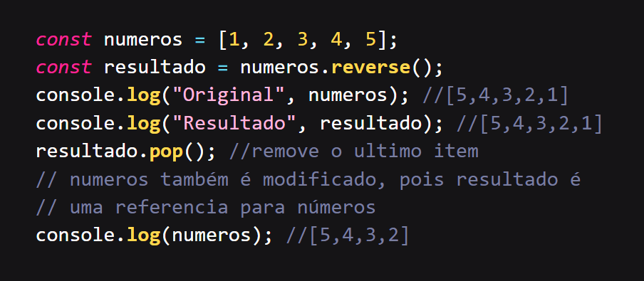
Atenção! Reverse modifica o array original!

Slide 9

Exercício Resolvido
Faça uma função que recebe parâmetros do tipo string e imprime na tela essa string invertida, ou seja, de trás para frente.
Dica: lembre-se que o método reverse() só pode ser chamado por arrays.
ER

Slide 10
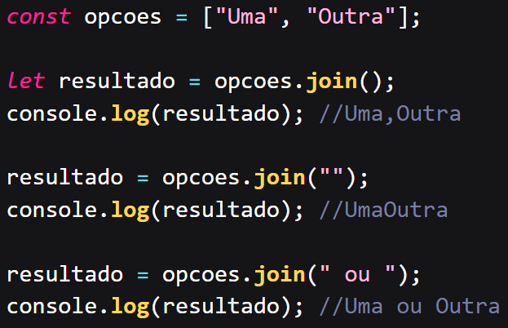
join()
Exemplo
Junta todos os elementos de um array em uma string, separando-os com vírgulas, e retorna esta string.
Opcionalmente, pode-se passar uma string como argumento para ser colocada entre os itens.
Doc completa aqui
Notes:
Slide para comparação em duas coisas

Slide 11
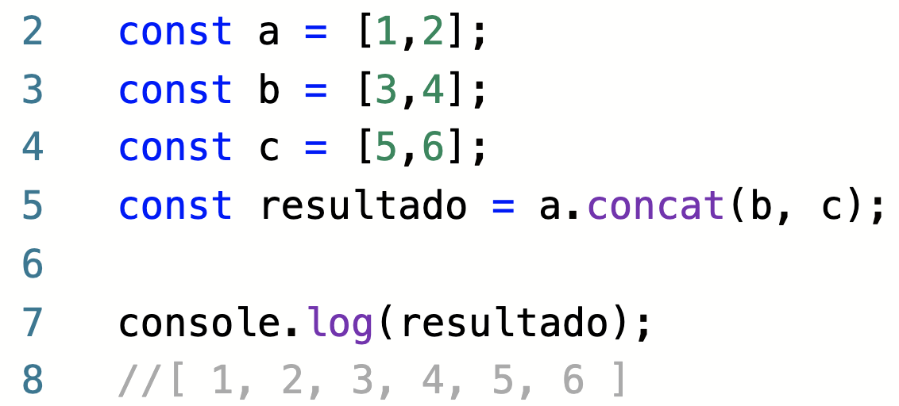
concat()
Exemplo
Retorna um novo único array que é a concatenação de todos os arrays passados como argumento.
Doc completa aqui
Notes:
Slide para comparação em duas coisas

Slide 12
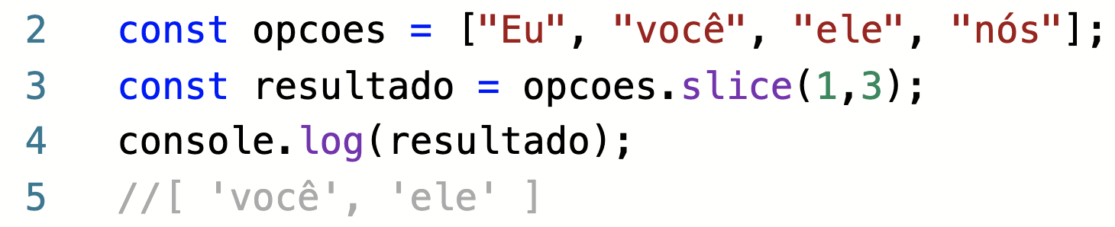
slice()
Exemplo
Faz uma cópia de parte de um array, retornando essa cópia.
O array original não é modificado.
Doc completa aqui
Notes:
Slide para comparação em duas coisas

Slide 13
Exercício Resolvido
Faça uma função que, dado um determinado conjunto de dados, descarta os primeiro e os últimos 10% dados, aproveitando apenas os 80% centrais.
ER

Slide 14
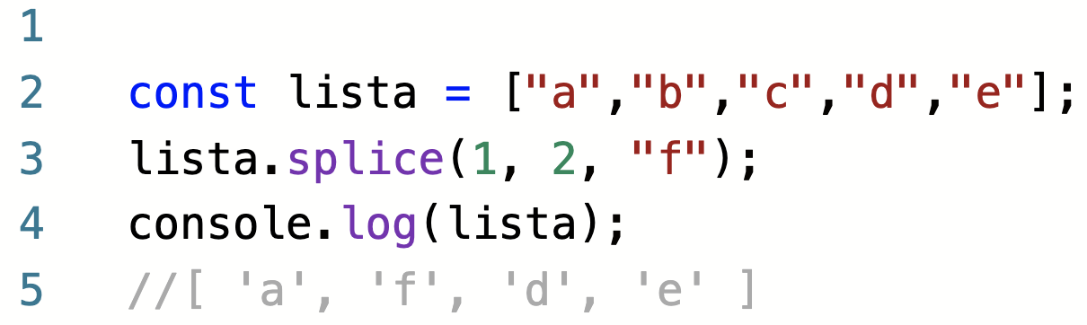
splice()
Exemplo
Altera o conteúdo de uma lista, removendo zero ou mais itens de um array num determinado índice.
Opcionalmente, pode-se inserir um ou mais itens no local onde outros foram deletados.
Doc completa aqui
Notes:
Slide para comparação em duas coisas

Slide 15


José Messias Jr.
Fundador & CEO
jose@cubos.io
www.cubos.academy

